Slide 1

BUDŻET NA ROLNICTWO I POLSKĄ WIEŚ 2014-2020
Ministerstwo Rolnictwa i Rozwoju Wsi

Slide 2

Fundusze na rolnictwo i rozwój wsi w Polsce
w latach 2014-2020
(mld EUR)
Ministerstwo Rolnictwa i Rozwoju Wsi

Slide 3
Środki na rolnictwo i polską wieś w latach 2014-2020
23,7 mld euro
płatności bezpośrednie
13,5 mld euro
PROW
5,2 mld euro
polityka spójności
42,4 mld euro
obszary wiejskie razem
Ministerstwo Rolnictwa i Rozwoju Wsi

Slide 4
Płatności bezpośrednie
średni poziom płatności bezpośrednich 2014-2020
240 euro/ha
23,73 mld euro
budżet łączny
23,50 mld euro budżet UE
(z przesunięciem 25% środków z II filara)
0,23 mld euro
dofinansowanie krajowe
Ministerstwo Rolnictwa i Rozwoju Wsi

Slide 5
PROW 2014-2020
13,5 mld euro
środki łączne
8,6 mld euro
środki unijne
4,9 mld euro
środki krajowe
Ministerstwo Rolnictwa i Rozwoju Wsi

Slide 6
Polityka Spójności na obszarach wiejskich
1,2 mld euro
infrastruktura
wodno-kanalizacyjna
0,5 mld euro
gospodarka wodna
2,0 mld euro
rewitalizacja społeczna
i infrastrukturalna na wsi
1,5 mld euro
rozwój przedsiębiorczości
Ministerstwo Rolnictwa i Rozwoju Wsi

Slide 7
Wspólna Polityka Rolna
i Polityka Spójności
łączne środki na rolnictwo i obszary wiejskie
2007-2013
2014-2020
Ministerstwo Rolnictwa i Rozwoju Wsi

Slide 8
Fundusze na rolnictwo i rozwój wsi
w Polsce w latach 2014-2020
177 mld zł
Łączne środki na rolnictwo i rozwój wsi
w latach 2014-2020
Ministerstwo Rolnictwa i Rozwoju Wsi

Slide 9
Koperty krajowe na Płatności Bezpośrednie i Rozwój Obszarów Wiejskich w latach 2014-2020
(mld EUR, ceny bieżące)
Ministerstwo Rolnictwa i Rozwoju Wsi

Slide 10
Zmiana łącznych kopert PB i ROW w latach 2014 – 2020 w porównaniu do lat 2007 - 2013
Ministerstwo Rolnictwa i Rozwoju Wsi

Slide 11
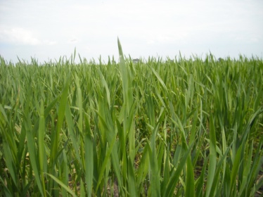
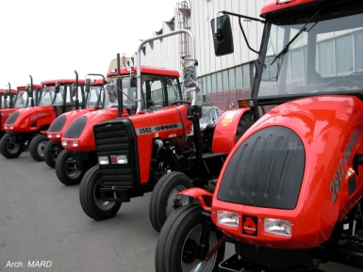
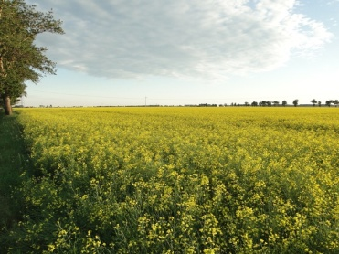
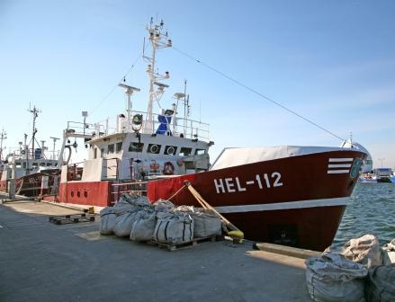
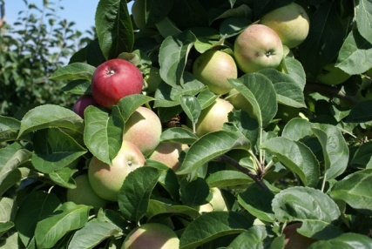
SUKCES NEGOCJACYJNY
DLA POLSKIEJ WSI I ROLNICTWA 2014-2020
Ministerstwo Rolnictwa i Rozwoju Wsi

